Slide 1
Leçon 17 : Interférences à deux ondes en optique

Slide 2
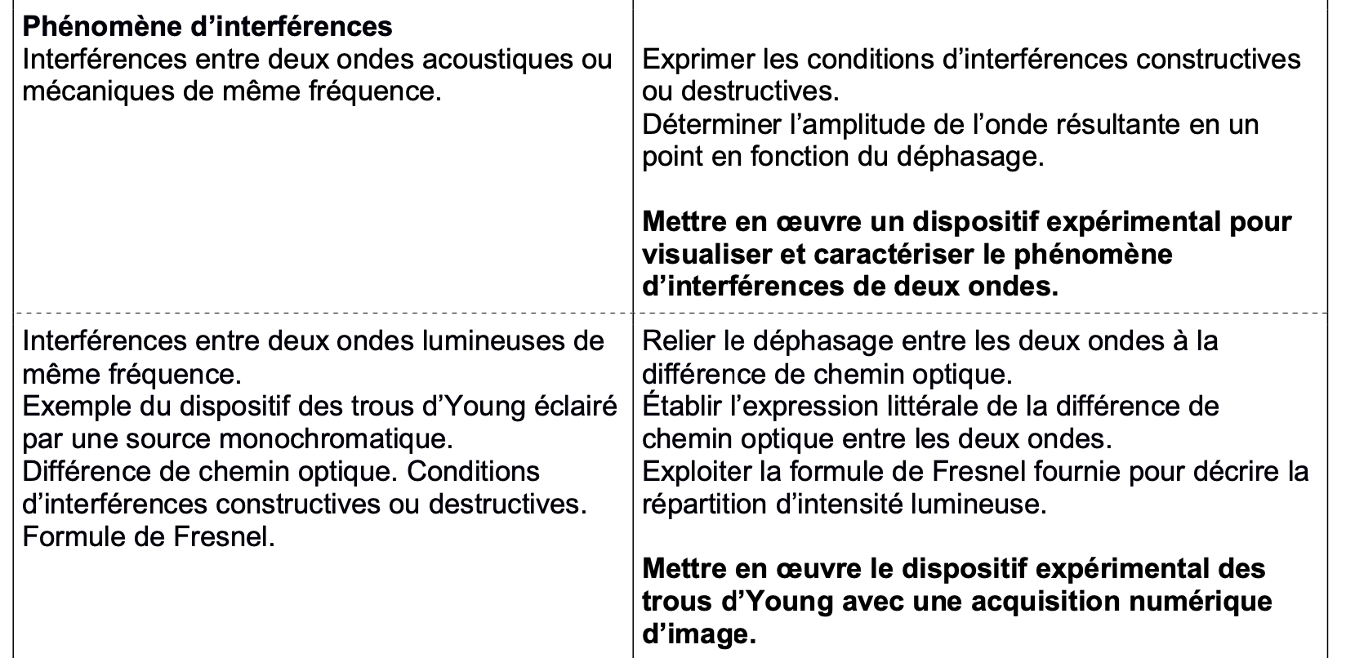
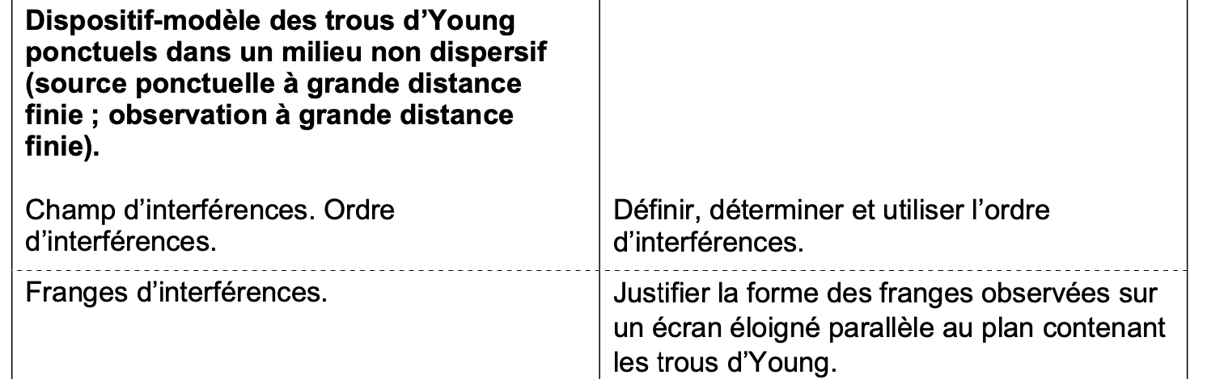
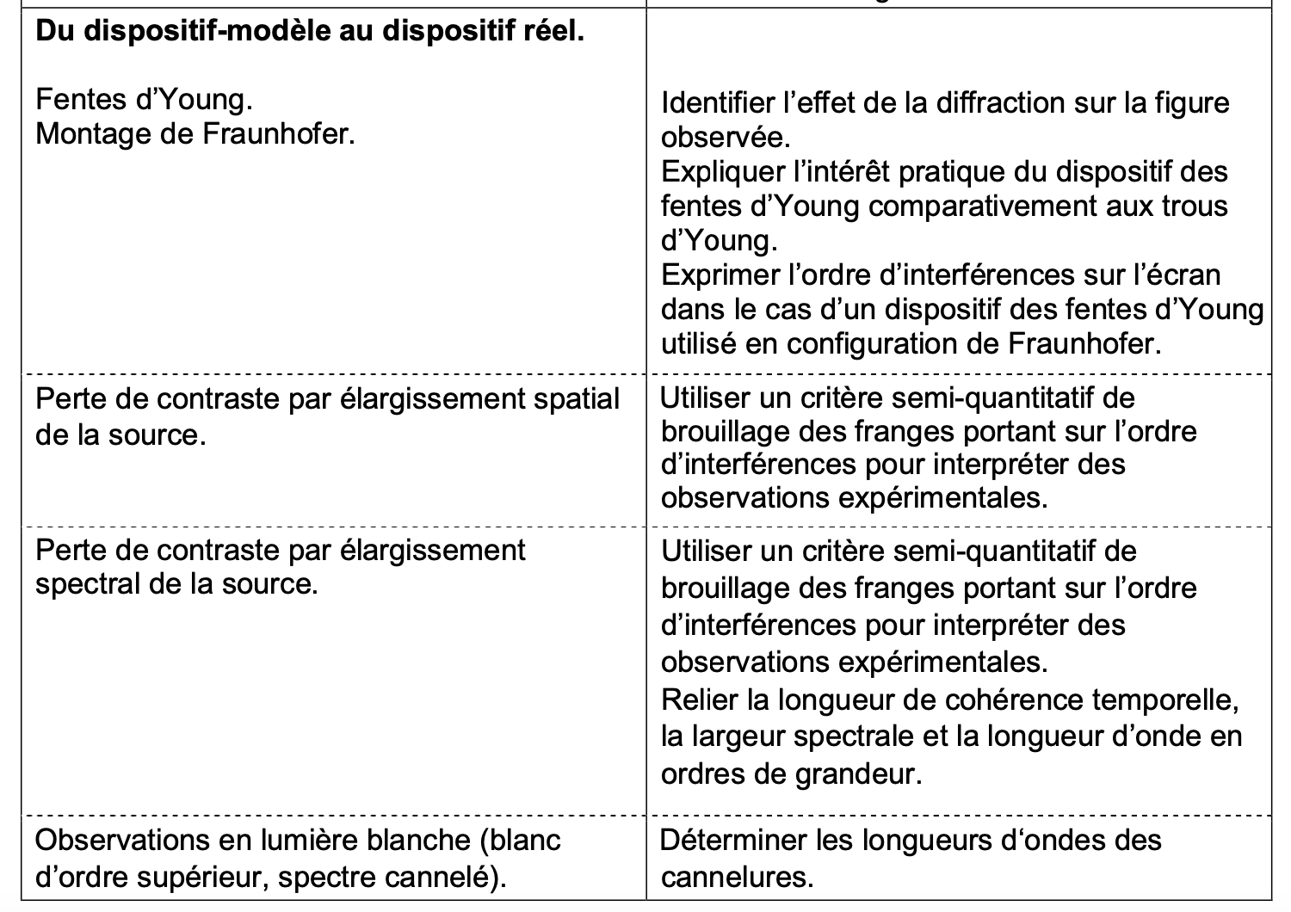
Programme
PCSI :
PC :

Slide 3
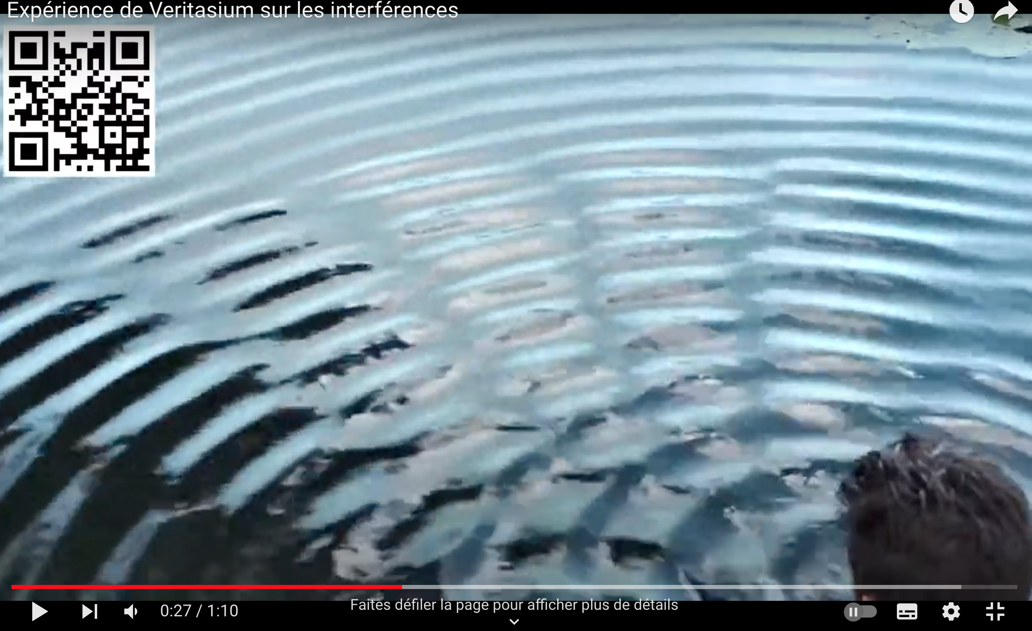

Slide 4
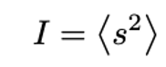
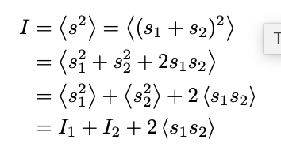
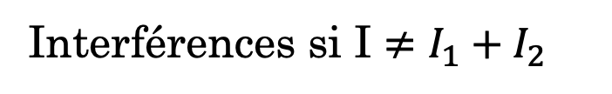

$$I_{1}=\left\langle s_{1}^{2}\right\rangle$$
Soit
$$I_{2}=\left\langle s_{2}^{2}\right\rangle$$
Interférences si I $≠I_{1}+I_{2}$
$\left\langle s_{1}s_{2}\right\rangle ≠$ 0

Slide 5
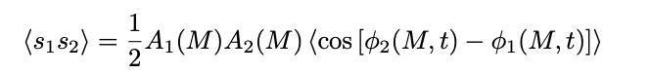
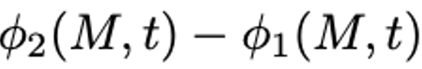
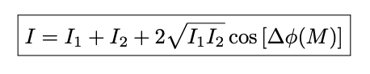
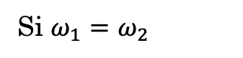
Si $ω_{1}=ω_{2}$
Formule de Fresnel

Slide 6
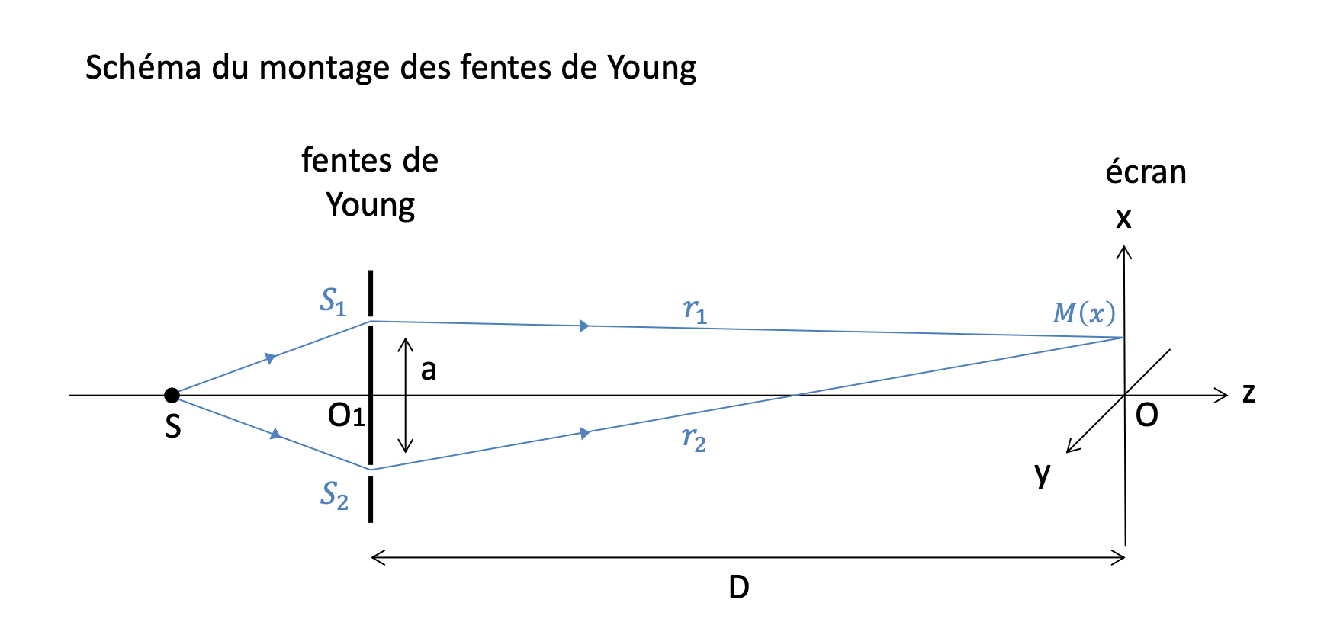

Slide 7



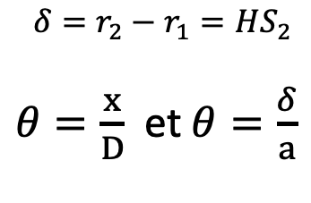
$$θ$$
$$θ$$
H
$$δ=r_{2}−r_{1}=HS_{2}$$
$θ=\frac{x}{D}$ et $θ=\frac{δ}{a}$
Donc $δ=\frac{ax}{D}$

Slide 8
Les phénomènes qui limitent la netteté du contraste de la figure d’interférence ?

Slide 9
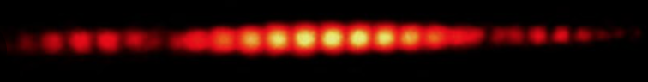
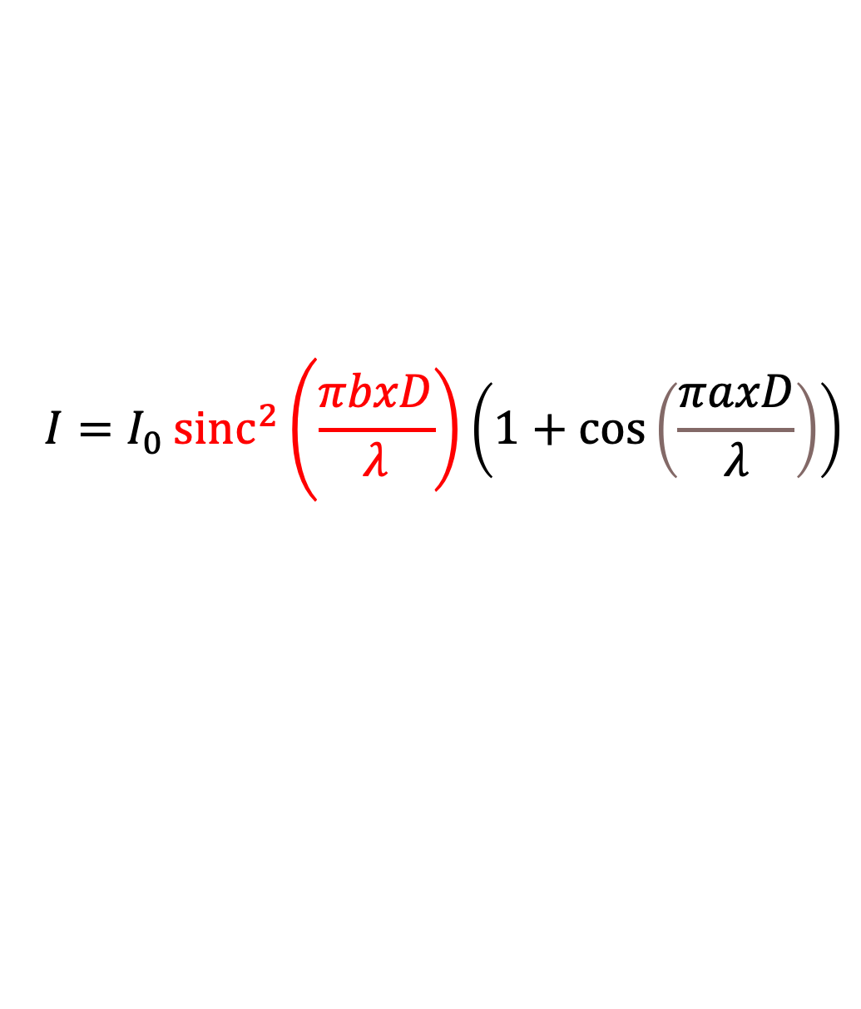
L’influence de la diffraction
b
$$I=I_{0}\left.{sinc}^{2}\left(\frac{πbxD}{λ}\right.\right)\left(1+\cos\left(\frac{πaxD}{λ}\right)\right)$$
a
S1
b

Slide 10
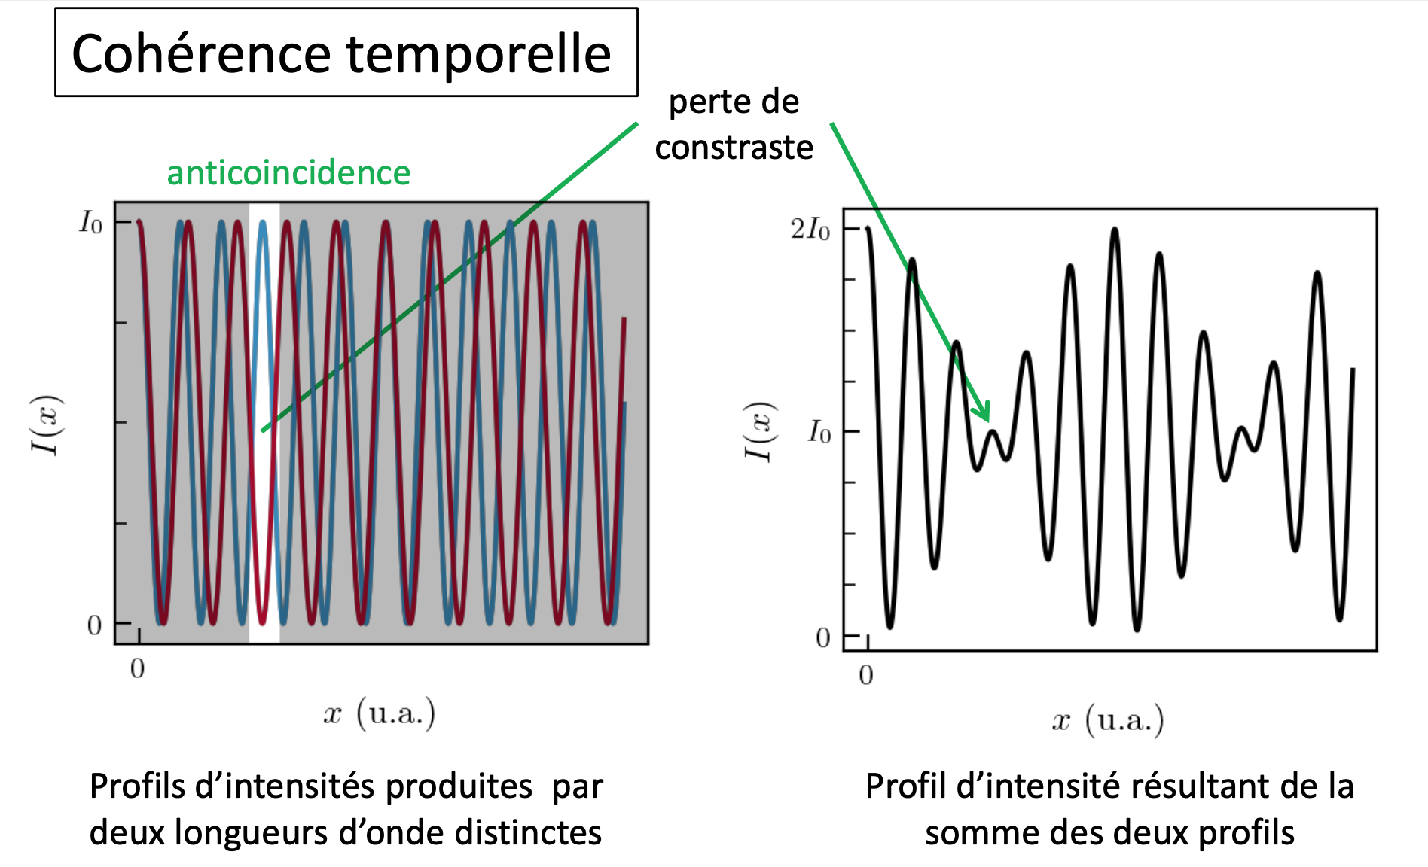
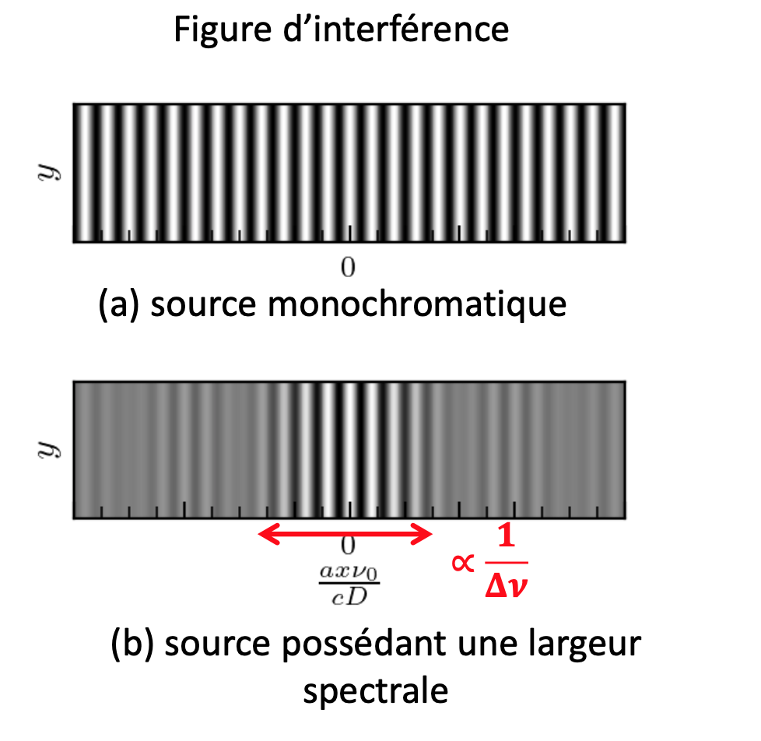
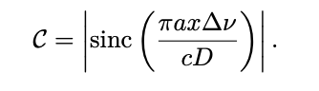
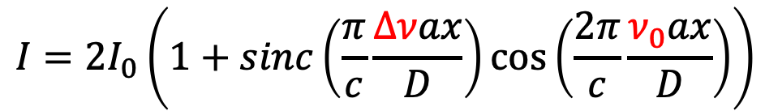
$$I=2I_{0}\left(1+sinc\left(\frac{π}{c}\frac{∆νax}{D}\right)cos\left(\frac{2π}{c}\frac{ν_{0}ax}{D}\right)\right)$$
C dépend de la position de l’écran
Contraste
Terme monochromatique

Slide 11
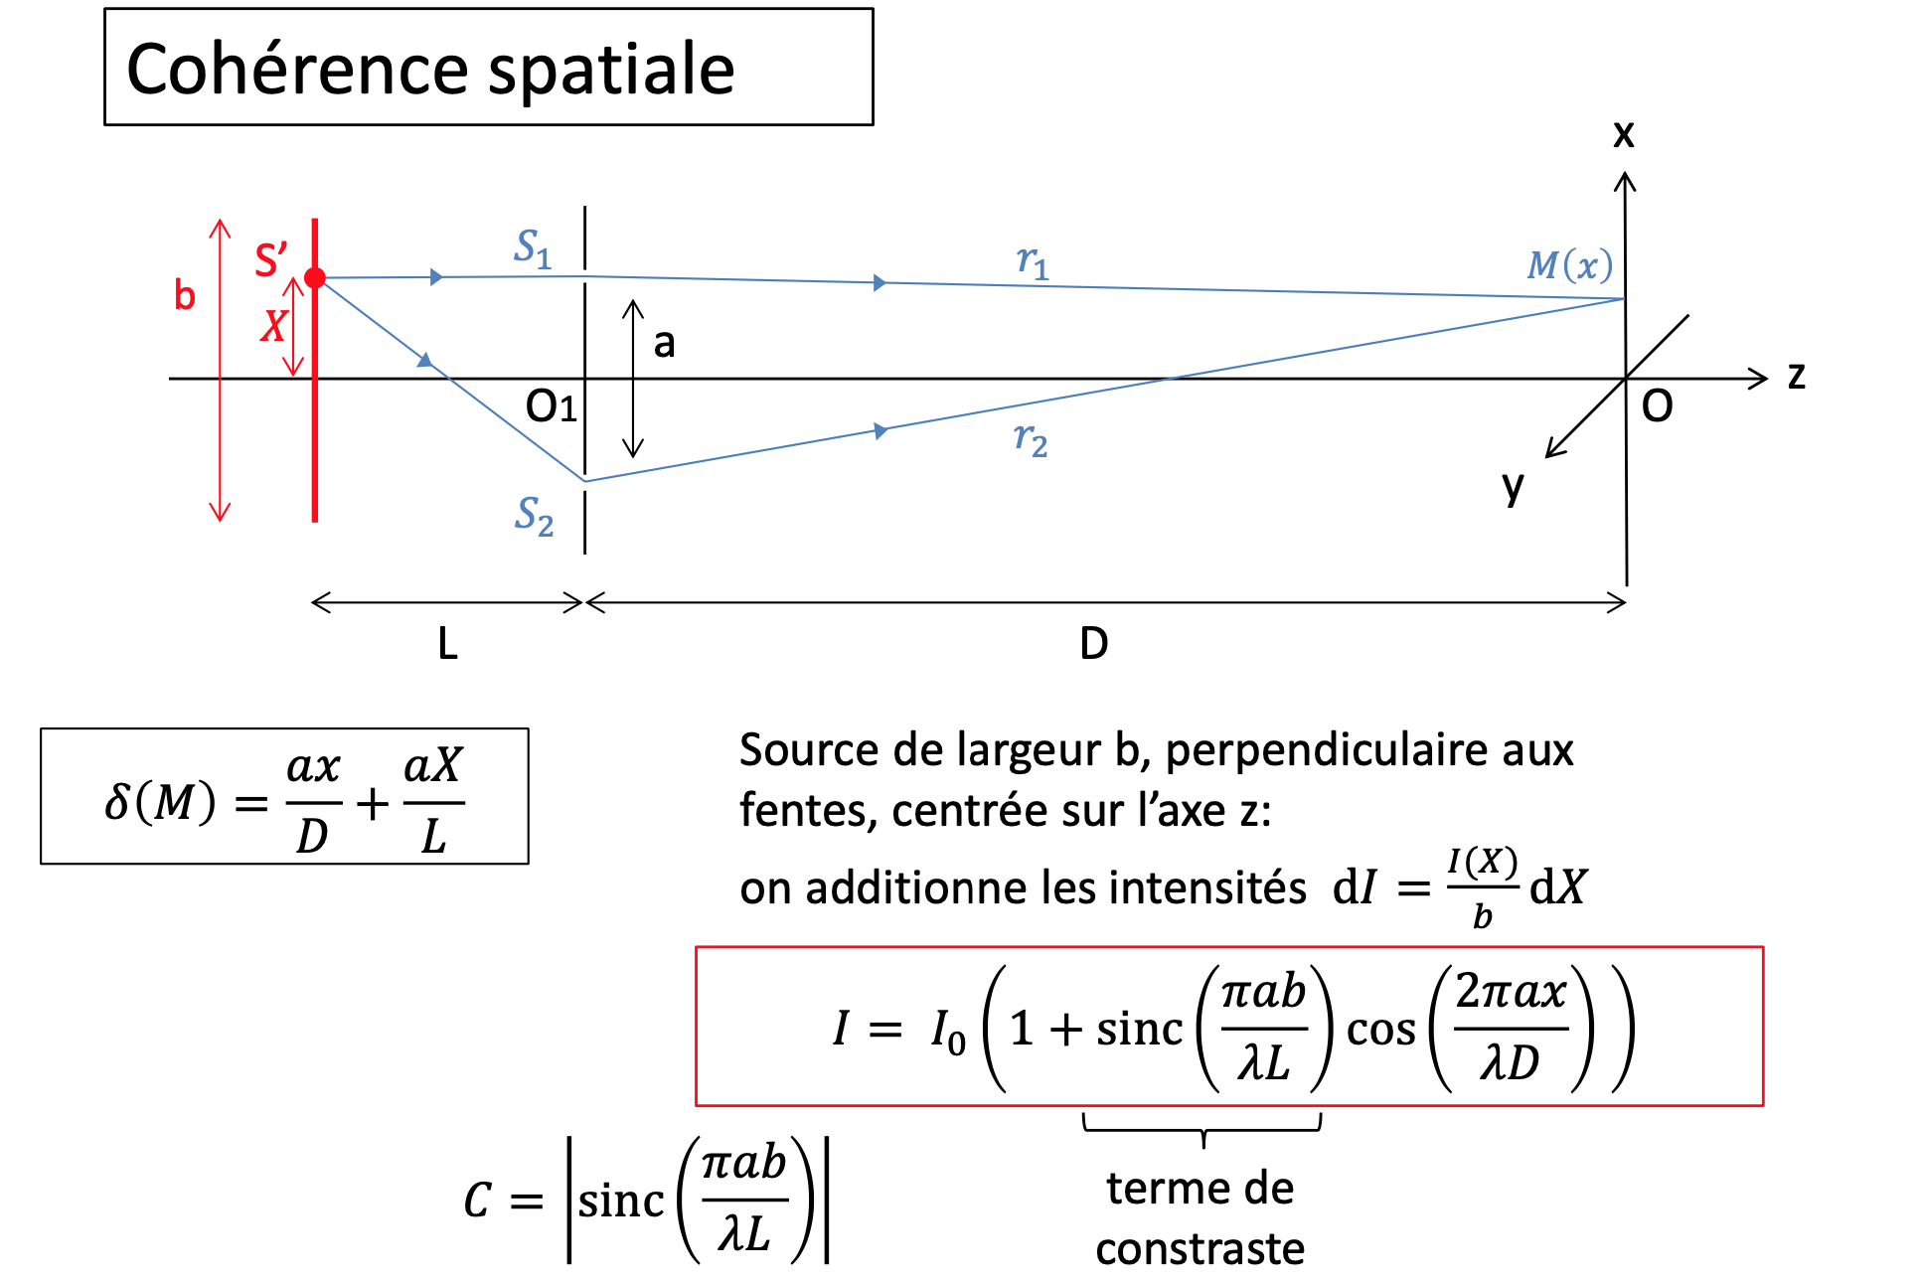
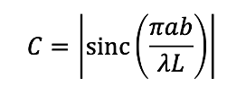
Si maintenant la source primaire a une largeur b
C le même sur toute la figure
Indépendant de x

